Slide 1
Jauna sociālā pakalpojuma attīstīšana un ieviešana. Sociālo pakalpojumu uzraudzība.
Rīgas domes Labklājības departamenta pieredze un prakse
Latvijas pašvaldību savienībā,
15.12.17., Rīgā
Labklājības departamenta
Sociālās pārvaldes priekšnieks,
direktora vietnieks
Mārtiņš Moors
Sociālo pakalpojumu administrēšanas
nodaļas vadītāja,
Sociālās pārvaldes priekšnieka vietniece
Ruta Klimkāne

Slide 2
Sociālo pakalpojumu administrēšanas struktūra 2016.gadā sociālos pakalpojumus nodrošināja 130 sociālo pakalpojumu sniedzēji, izlietojot EUR 41 892 028 (iesk. valsts finansējumu)
Divi līmeņi:
Sociālo pakalpojumu administrēšana (sociālo programmu līmenis)
Sociālo pakalpojumu nodrošināšana iedzīvotājiem (mikro līmenis)

Slide 3
Labklājības departamenta atbildība sociālo pakalpojumu administrēšanā
mērķa grupu vajadzību noskaidrošana un izvērtēšana
jaunu sociālo pakalpojumu attīstīšana
esošo sociālo pakalpojumu monitoringa sistēmas izveide un monitoringa veikšana
pakalpojumu pirkšana saskaņā ar Publisko iepirkumu likumu
metodoloģiskais atbalsts sociālo pakalpojumu sniedzējiem
priekšlikumu izstrāde sociālo pakalpojumu sistēmas darbības problēmu profilaksei un uzlabošnai

Slide 4
Iedzīvotāju sociālo vajadzību apzināšana idejas par vajadzībām un vai ir nepieciešama Labklājības departamenta rīcība
Informācija no NVO – pakalpojumu sniedzējiem, interešu pārstāvjiem (rakstiska, mutiska)
Padomēs/ komitejās/konferencēs/ semināros/ medijos uzzinātā informācija/ problēmas/ idejas
Pētījumu rezultāti, ārvalstu komandējumi
Pašu konstatētais esošo pakalpojumu monitoringa rezultātā / pusgada – gada izvērtējuma rezultātā, ceturkšņa atskaites
Sociālās sistēmas «Vajadzību saraksta» veidošana
Iegūtās informācijas sākotnējā analīze/ dati par problēmas pazīmēm, mērķa grupas pazīmēm, idejām par iespējamiem risinājumiem, provizorisko finansējumu
Vai vajadzība ir jārisina makro līmenī (mērķa grupa, visi tādi cilvēki, kurus skar problēma; kuriem ir kopīgas pazīmes), vai arī to ir iespējams apmierināt ar esošajiem pakalpojumiem un lēmuma pieņemšanas procesu?
Vai tas vispār attiecas uz LD kompetenci un ir piekritīga sociālās palīdzības un sociālo pakalpojumu jomai?
Vai minēto problēmu nerisina jau kādas pastāvošas struktūras (veselības aprūpe, NVA, naudas trūkums, nepilnības tiesību aktos)?

Slide 5
Ja nepieciešamas izmaiņas pastāvošajā struktūrā/praksē
Veikt grozījumus pašvaldības normatīvajos aktos, tehniskajā specifikācijā, struktūrvienības nolikumā vai taml.
Veikt izmaiņas personāla nomaiņu, piesaistīt papildu speciālistu, veikt pienākumu pārdali
Veikt izmaiņas sociālo pakalpojumu sniegšanas praksē (attieksme, klientu apkalpošanas kultūra un tml.)
Ja kvantitatīvais piedāvājums nepamierina pieprasījumu, veikt darbības, lai piesaistītu papildu finansējumu

Slide 6
Problēmas definējums, kur risinājums jauns sociālais pakalpojums
Kā nevēlamā situācija izpaužas dzīvē, kāda ir problēmas «redzamā daļa»?
Kādas ir risināmās problēmas pazīmes jeb sastāvdaļas?
Kādas ir mērķa grupas raksturīgās pazīmes?

Slide 7
Kā nevēlamā situācija izpaužas dzīvē? Vajadzību novērtēšanas jautājumi
vienmēr ir nepieciešams analizēt problēmu no dažādām iespējamām dimensijām, pretējā gadījumā mēs varam spriest aizspriedumaini.
Fokuss uz mērķa grupu
Raksturojums, lielums, struktūra, īpašs stāvoklis, īpaša problemātika (jeb pazīmes);
Ārēji novērojamās problēmas pazīmes – kā problēma izpaužas dzīvē?
Mērķa grupas problēmas (nevēlamais stāvoklis)
Mērķa grupas vajadzības (lietas, apstākļi, kurus novēršot, tiks risināta problēma).
Fokuss uz nepieciešamo iejaukšanos (t.sk. kā funkcionē esošie pakalpojumi, kā šobrīd tiek risināta problēma);
Problēmas rašanās vēsture u.c.;
Juridiskais aspekts (vai ir nepieciešamas izmaiņas normatīvajos aktos?).

Slide 8
Kā nevēlamā situācija izpaužas dzīvē? Jautājumi par sociālo problēmu
Cik lielu sabiedrības daļu skar problēma?
Cik izplatīta ir problēma (cik daudz cilvēku to nespēj paši atrisināt)?
Kāda ir problēmas vēsture un ilgums (ja tam ir nozīme)?
Modeļi sabiedrībā, kas raksturīgi problēmai – saistība ar noteiktu sociālo grupu vai cēloņsakarības (rase, dzimums, tautība, vecums, sociālā šķira). Tā var noteikt riska grupas, ko skar problēma.
Kādas negatīvas sekas (indivīdiem un sabiedrībai) rada problēma?
Kādas vērtības vai intereses problēma apdraud?
Kādas sociālās vajadzības pastāvošie sociālie apstākļi (arī procesi, sociālie veidojumi vai attieksmes) liedz apmierināt?
Vai tā ir acīmredzama problēma (atzīts drauds), vai arī tā ir vairāk saistāma ar citu problēmu prevenci (tātad problēmas esamība ir jāpamato)?
Ko un kā citas personas (politiķi, citu mērķa grupu pārstāvji, speciālisti) domā par sociālajiem apstākļiem, kas ir definēti kā problēma?
Kādi ir iespējamie cēloņi (Personiski, kulturas atšķirības, nevienlīdzīgas iespējas, esošās institucionālās struktūras funkcionēšanas problēmas)?
Kādi iepriekš ir bijuši politiskie risinājumi?

Slide 9
Kā nevēlamā situācija izpaužas dzīvē piemēri
Jaunieši no sociālā dienesta klientu ģimenēm neuzsāk mācības vidusskolā un nestrādā
Jaunieši brīvo laiku pavada uz ielas (konkrētā vietā) un lieto alkoholu
Veci cilvēki bez noteiktas vajadzības apmeklē SPO vai ārstu
Bērnu ar invaliditāti vecāki nemāk attīstīt bērna invalīda neatkarīgas dzīves prasmes

Slide 10
Kā tiks sasniegta mērķa grupa?
Kur un kādās situācijās notiks pirmais kontakts ar klientiem pirms atbilstības mērķa grupai noteikšanas?
Atbilde uz šo jautājumu palīdz modelēt, kā un kur tiks uzsākts klientu vajadzību pēc sociālajiem pakalpojumiem izvērtēšanas process.
Kā notiks mērķa grupas atlase?
Atbilde uz šo jautājumu palīdz izstrādāt atlases kritērijus un identificēt to apliecinošus pierādījumus.

Slide 11
Problēmas definēšana un atbilstošu datu vākšana
Problēmas definīcija: | Datu vākšana par problēmas ietekmēto cilvēku skaitu un potenciālo sociālā pakalpojuma mērķa grupas apmēru Kādas ir mērķa grupas raksturīgās pazīmes?
Apgalvojums par negatīviem apstākļiem, kas ietver sevī mērķa grupu, ģeogrāfiskās robežas un grūtības, ar kādām sastopas mērķa grupa | Publiski pieejama statistika Datu bāzes (SOPA) Informācija no sadarbības partneriem
Kāds sociālais pakalpojums risina mērķa grupas sociālo problēmu: sociālā rehabilitācija un/vai sociālā aprūpe; institūcijā vai dzīvesvietā?
Jauns sociālais pakalpojums vai pilotprojekts?

Slide 12
Sociālais pakalpojums galvenais instruments sociālo problēmu novēršanā/mazināšanā (pakalpojuma apraksta sastāvdaļas)
Risināmā problēma
Pakalpojuma mērķis (vispārīgais, specifiskais)
Pakalpojuma uzdevumi (izmērāmi, konstatējami)
Pakalpojuma ‘programma’ jeb plānoto aktivitāšu kopums (tehniskā specifikācija, pakalpojuma standarts, t.sk. izmaksas)
Pakalpojuma novērtēšana – dati par procesu, rezultātu, to apkopošana, analīze
Kolēģu, vadības informēšana par secināto, t.sk. atgriezeniskā saikne pakalpojuma sniedzējam
Pakalpojuma aprakstu veido sadarbībā ar pakalpojumu sniedzējiem/ mikro līmeņa praktiķiem

Slide 13
Pakalpojuma novērtēšana - datu vākšana
datu vākšanai ir jākalpo mikrolīmeņa lēmumu pieņemšanas vajadzībām;
lai tā būtu piemērota administratoriem (nodrošinātu nepieciešamos datus) programmas līmeņa lēmuma pieņemšanai;
Jāņem vērā arī tehniskās prasības – parasti tas nozīmē, ka ir nepieciešama noteikta veida informācija noteiktā formātā (veidlapa, datu bāze).
NB! Datu vākšana jebkurā programmas fāzē ir jāveido tā, lai apmierinātu gan mikrolīmeņa darbinieku, gan administratoru vajadzības pēc informācijas.

Slide 14
Sociālo pakalpojumu uzraudzība
Ilgstoša sociālā aprūpe un sociālā rehabilitācija bērniem
Aprūpe mājā
Īslaicīgā uzturēšanās mītne
Krīzes centrs
Patversmes
Zupas virtuves
Ilgstoša sociālā aprūpe un sociālā rehabilitācija pilngadīgajiem
Ģimenes asistents
Valsts asistents
Dienas centrs
Grupu dzīvoklis
Specializētā darbnīca
Atelpas brīdis
Sociālais darbs ar ģimenēm ar bērniem
Sociālās pārvaldes darbinieki sistematizē dokumentāciju un informāciju par savā pārraudzībā esošo jomu un sociālo pakalpojumu sniedzējiem – izstrādā, ievieš, uzrauga un metodiski vada

Slide 15
Metodoloģiskās vadības mērķis ir:
nodrošināt atgriezenisko saiti starp sociālās palīdzības un sociālo pakalpojumu sniedzējiem un Sociālo pārvaldi,
informēt par aktualitātēm un jaunumiem sociālās palīdzības un sociālo pakalpojumu jomā,
analizēt sociālās palīdzības un sociālo pakalpojumu sniedzēju vajadzības un sasniegto rezultātu tendences,
nodrošināt līgumu izpildes pārraudzību un sniegt atbalstu līgumu nosacījumu izpildē,
savlaicīgi identificēt problēmas un plānot tālākos risinājumus,
vienādot sociālās palīdzības un sociālo pakalpojumu sniegšanas un organizēšanas praksi,
veicināt labās prakses piemēru ieviešanu un popularizēšanu;
pārliecināties, ka esošie sociālie pakalpojumi un sociālās palīdzība atbilst iedzīvotāju vajadzībām un modelēt jaunus vai uzlabot esošos atbalsta veidus.
Metodoloģiskās vadības mērķa grupa ir sociālās palīdzības un sociālo pakalpojumu sniedzēju vadītāji un atbildīgie darbinieki par sociālās palīdzības vai sociālo pakalpojumu administrēšanu

Slide 16
Metodoloģiskās vadības metodes (1)
drukāto un elektronisko materiālu izstrāde (pēc nepieciešamības):
iekšējie tiesību akti,
līdzdalība ārējo tiesību aktu satura izstrādē,
Labklājības departamenta vēstule, kas ietver norādījumus, ieteikumus un skaidrojumus konkrēta jautājuma risināšanai, sistematizētu iepriekš noteiktus uzdevumus un mērķus, ieviestu veidlapas vai konkrētu kārtību sociālās palīdzības vai sociālo pakalpojumu sniegšanā, kā arī lai ieviestu auditu ieteikumus, u.tml.,
sociālā pakalpojuma apraksts,
sociālā pakalpojuma standarts,
buklets, infografika, e-materiāls (piemēram, metodes apraksts darbā ar konkrētu mērķa grupu) utt.;
sanāksmju organizēšana:
tikšanās ar sociālās palīdzības vai sociālo pakalpojumu sniedzējiem (iepriekš neplānota sanāksme aktuālu problēmu risināšanai),
metodoloģiskās sanāksmes (iepriekš plānota sanāksme, noteikta un saskaņota darba kārtība ar sanāksmes pārstāvjiem, pieejami uzskates materiāli, apkopoti sanāksmes rezultāti) – saskaņā ar Labklājības departamenta darba plānā noteikto regularitāti;

Slide 17
Metodoloģiskās vadības metodes (2)
3. apmeklējumi un pārbaudes:
sociālo pakalpojumu sniedzēju apmeklējumi saskaņā ar institūciju apmeklējuma plānu– Sociālās pārvaldes darbinieks vismaz reizi mēnesī apmeklē savas(-u) pārraugāmās jomas(-u) vienu sociālā pakalpojuma sniedzēju ar mērķi iepazīties klātienē un/vai pārrunāt aktualitātes, kas saistītas ar sociālo pakalpojumu sniegšanu attiecīgajā jomā,
plānoto un neplānoto pārbaužu veikšana. Neplānotās pārbaudes gadījumā, ja saņemts rakstisks iesniegums (sūdzība), mutiska sūdzība, informācija no datu apkopojumiem par pakalpojuma sniedzēju atskaitēm vai vadības ziņojums;
4. Sociālās pārvaldes darbinieka konsultācija – klātienē un attālināti (papildus informācija sociālās palīdzības un sociālo pakalpojumu sniedzējam par normatīvo aktu pielietošanu praksē, konkrētu sociālo gadījumu risināšanu u.tml.).

Slide 18
Sociālo pakalpojumu sniedzēju/programmu uzraudzība: vai tiek sasniegts pakalpojuma mērķis; vai pakalpojums tiek sniegts atbilstoši prasībām; vai klients ir apmierināts
Kas reglamentē uzraudzību? | Kā uzraudzība tiek dokumentēta?
Likums, Ministru kabineta noteikumi (prasības, reģistrēšanās), iekšējie noteikumi Līgums ar pakalpojumu sniedzēju (paredzētas arī sankcijas, ja līgums netiek pildīts) Pārbaužu plāns (Sociālās pārvaldes, Iekšējā audita un Rīgas Sociālā dienesta plāns) Darba plāns | Mēneša vai ceturkšņa atskaites par pakalpojumu (pārsvarā kvantitatīvie rādītāji) + secinājumi Plānoto un neplānoto pārbaužu akti Pusgada un gada atskaite deputātiem Tikšanās ar pakalpojumu sniedzējiem (dalība pasākumos, saruna ar klientu, ar klienta tuviniekiem) Klientu aptauja Pakalpojumu sniedzēja pašnovērtējums Klientu sūdzības Gada ziņojums par veikto pārbaužu rezultātiem Pētījumi Ārējās pārbaudes (Tiesībsargs, Labklājības ministrija, inspekcijas, bāriņtiesa)

Slide 19
Piemēri par pārbaudēm (1)
E-pasts no darbinieka - Informēju, ka 25.10. plānoju kopā ar Larisu Zariņu doties pārbaudēs uz Rīgas Austrumu klīniskās universitātes slimnīcu. Pārbaudes mērķis – veikt pārrunas ar darbiniekiem, pārbaudīt deleģējuma līguma saistību izpildi un iekšējo noteikumu prasību izpildi.
Anketa, kuru izmanto uz vietas pie pakalpojumu sniedzēja:
Punkts | Prasības | Atbilstība | Neatbilstība | Piezīmes/komentāri
1 | Ārstniecības iestāde ir reģistrēta sociālo pakalpojumu sniedzēju reģistrā
2 | Informācija internetā (sociālo pakalpojumu sniedzēja mērķi, uzdevumi, organizatoriskā struktūra un darba organizācija; sniedzamie sociālie pakalpojumi un to saņemšanas kārtība; administratīvā personāla un speciālistu pieņemšanas laiki, kā arī kontaktinformācija saziņai (MK noteikumu 3.punkts).
Punkts | Prasības | Atbilstība | Neatbilstība | Piezīmes/komentāri
1 | Pilngadīgas personas vajadzību pēc sociālās aprūpes pakalpojumiem novērtēšanas kartes pielietošana. Biežums. (līguma 1.2.1.3.apakšpunkts)
2 | Ikdienas aktivitāšu un vides novērtējuma anketas pielietošana. Biežums (līguma 1.2.apakšpunkts, iekšējo noteikumu 22.1.apakšpunkts)
3 | Klientiem sniegto konsultāciju atzīmēšana sistēmā SOPA. SOPA pielietošana ikdienā? (līguma 1.2.4.1. un 1.2.8.apakšpunkts, iekšējo noteikumu 13.punkts)
4 | Vai ārstniecības iestāde ir saņēmusi sūdzības no klientiem par sociālā darbinieka darbu? (līguma 4.2.2.apakšpunkts)

Slide 20
Piemēri par pārbaudēm (2) atgriezeniskā saite vadībai
Galvenā nepilnība, ir saistīta ar to, ka no ārstniecības iestādes puses darbiniekam netiek nodrošinātas apmācības un supervīzija.
Tika aktualizēts sadarbības jautājumi ar patversmēm un problēmas ar personām alkohola reibumā:
- problēmas ar patversmes pakalpojumu sniedzējiem (līgumorganizācijām) – tika norādīts, ka no ārstniecības iestādes ir grūtības sazvanīt patversmes, kā arī patversme reizēm atsakās uzņemt klientu, ja personai nav nodrošināti tehniskie palīglīdzekļi;
- problēmas ar klientiem alkohola reibumā, problēmas ar transporta nodrošināšanu un reizēm pašvaldības policija atsakās viņu nogādāt uz patversmi Gaiziņa ielā 7.
Turpmāk plānotas pārbaudes arī citās ārstniecības iestādes. Pēc tam varēs salīdzināt pārbaudēs konstatēto.

Slide 21
Piemēra par pārbaudēm (3) Rīgas sociālā dienesta klientu lietu pārbaude
Labklājības departamenta noteikumi par klientu lietu dokumentēšanu
Metodiskie ieteikumi, kā pildīt katru no klienta lietas sadaļām
Rīkojums par klientu lietu pārbaudi - RSD Lietu pārbaudi veic kalendārā gada ietvaros, pārbaudot ne mazāk kā 3% no iepriekšējā gadā uzskaitīto Lietu skaita.
Sagatavota veidlapa kā dokumentēt pārbaudes
RSD sagatavo ziņojumu par pārbaudēs konstatēto

Slide 22
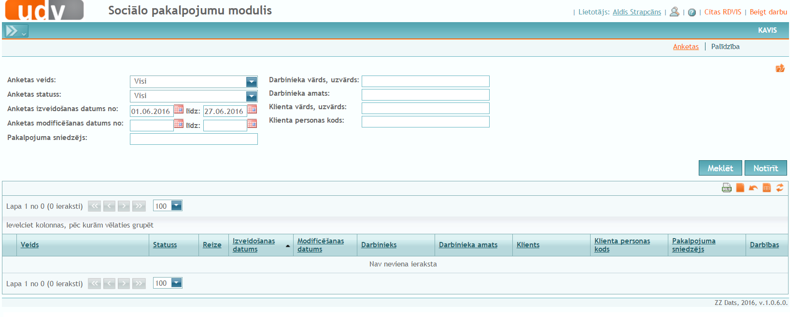
UDV elektroniskās bāreņu novērtēšanas anketa

Slide 23
UDV elektroniskās bāreņu novērtēšanas anketas darbība (lieto sociālais dienests un bērnu ilgstošās sociālas aprūpes iestādes)
SF moduļa galvenās priekšrocības:
Nav nepieciešams lietot (drukāt) papīra veidlapas datu aizpildīšanai
Veicot sociālo darbu ar bāreni, var secināt, kā dinamikā mainās personas sociālā funkcionēšana
Operatīva datu apmaiņa, piemēram, starp ārpusģimenes aprūpes pakalpojuma institūcijām un Rīgas Sociālo dienestu
Var korelēt datus par bāreņu sociālās funkcionēšanas spējām, kā arī salīdzināt datus starp institūcijām
Mazinās sociālā darbinieka klienta sociālās situācijas novērtējuma subjektivitātes risku
Atbalsts pašvaldības sociālo pakalpojumu politikas plānošanā un attīstībā

Slide 24
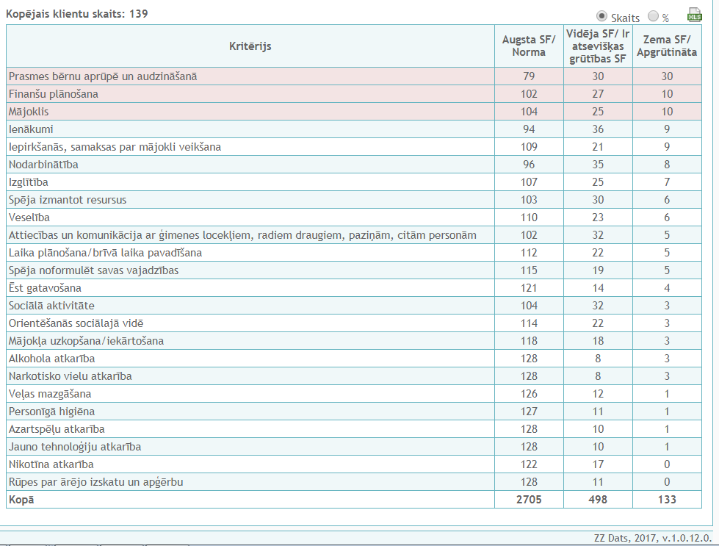
Rīgas Sociālā dienesta klientu statistika 2017.gadā

